Slide 1

2.- Convergencia IT-OT
CIBERSEGURIDAD EN SISTEMAS DE CONTROL INDUSTRIAL (SCI)

Slide 2
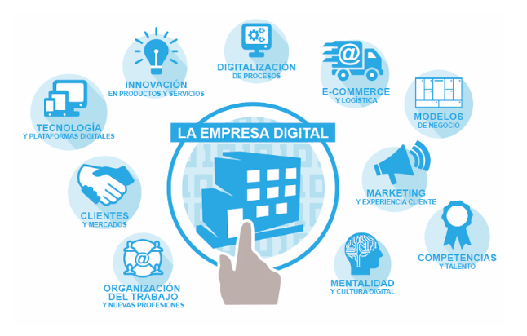
2.- Convergencia IT-OT
TRANSFORMACIÓN DIGITAL
INDUATRIA 4.0

Slide 3
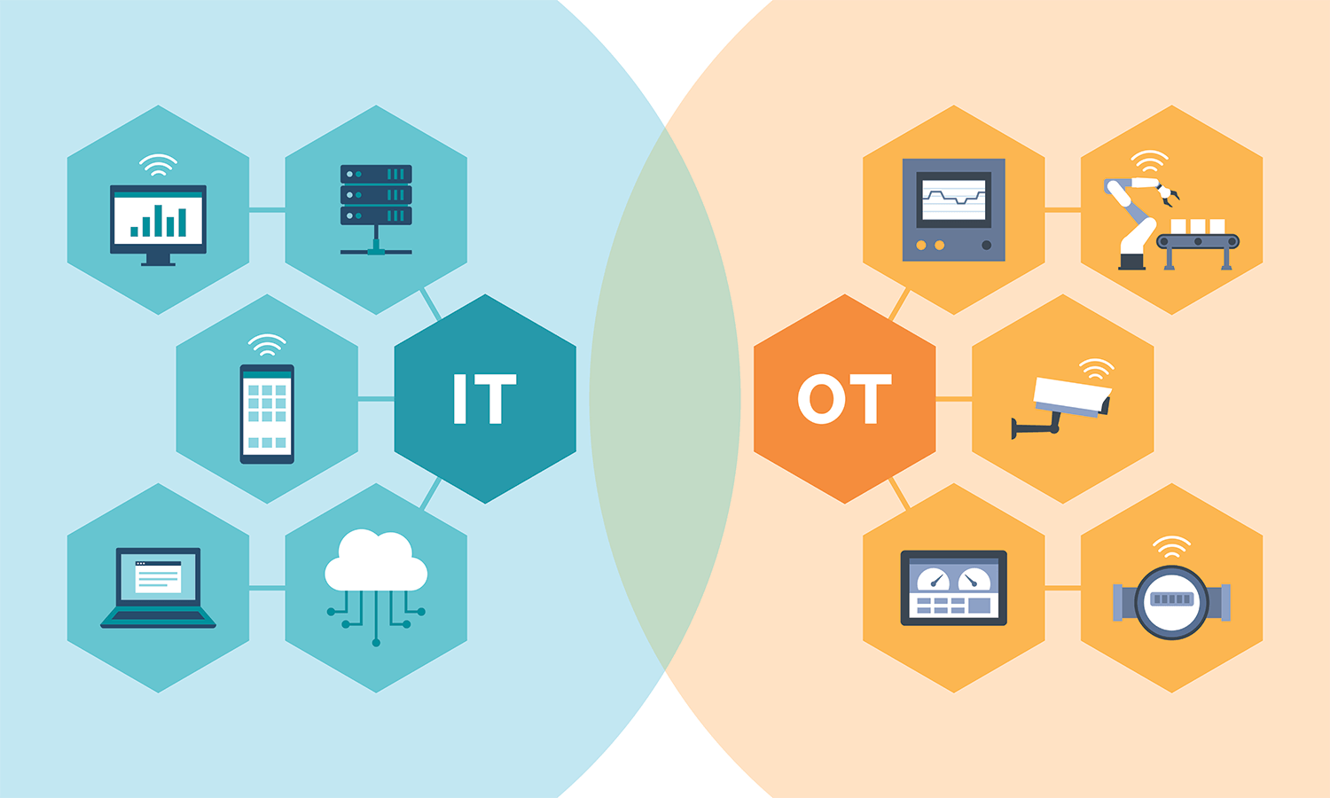
2.- Convergencia IT-OT

Slide 4
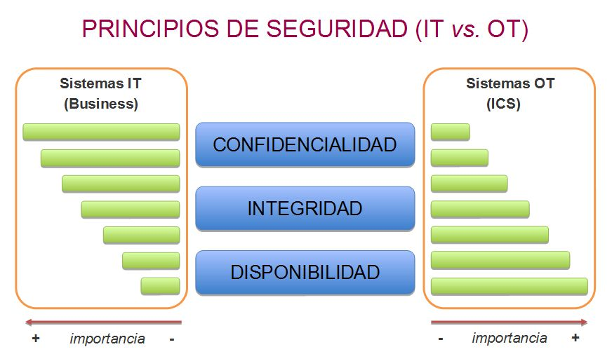
2.- Convergencia IT-OT

Slide 5
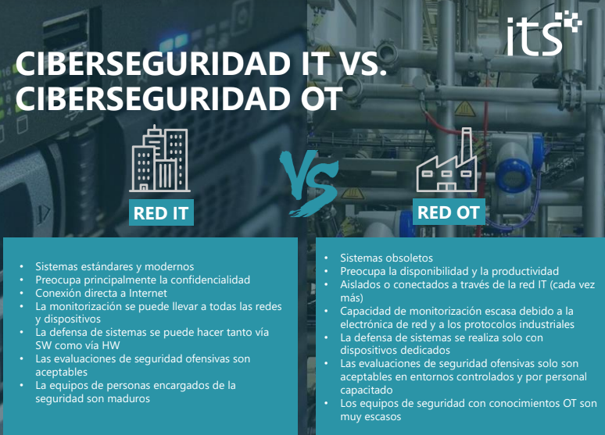
2.- Convergencia IT-OT

Slide 6
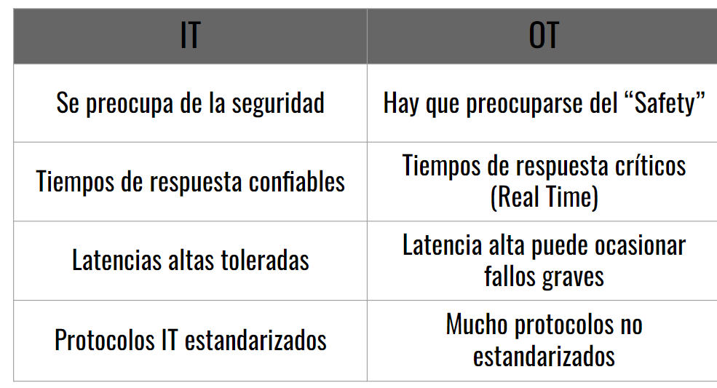
2.- Convergencia IT-OT

Slide 7
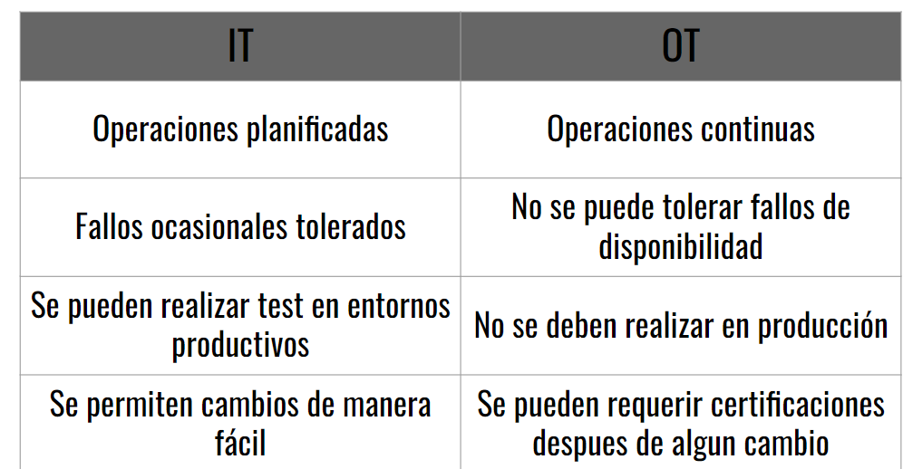
2.- Convergencia IT-OT

Slide 8
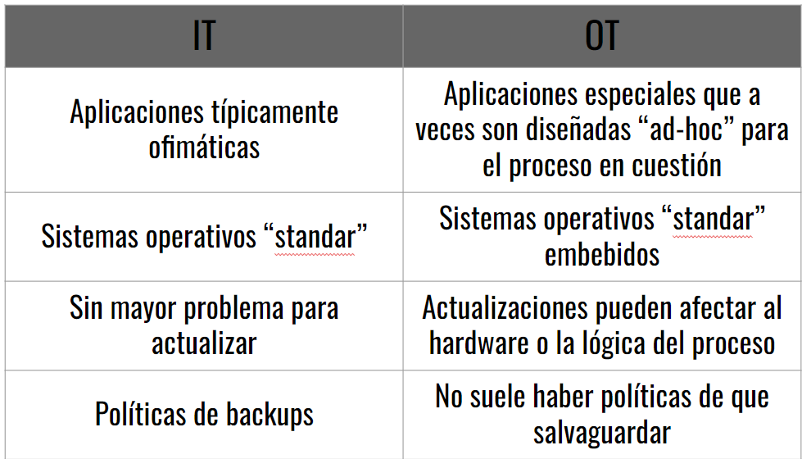
2.- Convergencia IT-OT

Slide 9
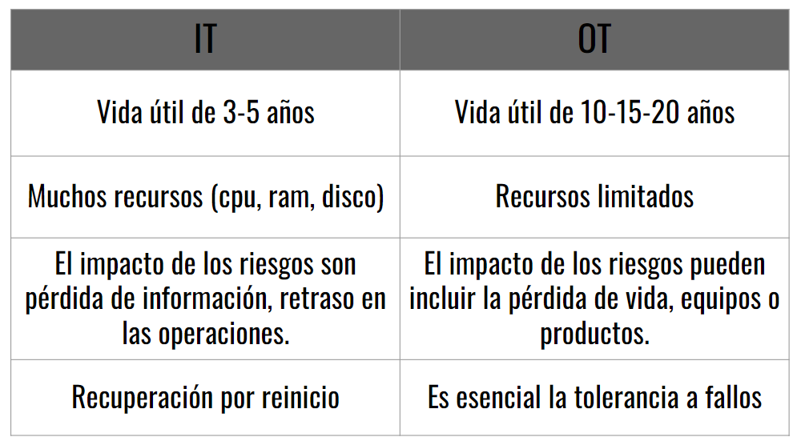
2.- Convergencia IT-OT

Slide 10
2.- Convergencia IT-OT
Como hemos podido comprobar en estos últimos años el número de ataques a Infraestructuras Críticas e Instalaciones Industriales ha ido en aumento. Aquellos buses de campo que hace tiempo atrás quedaban aislados de las redes empresariales poco a poco han ido incorporándose a ellas gracias a la implementación de protocolos basados en TCP/IP.
Si bien las funcionalidades y posibilidades han crecido esto ha generado a su vez que queden expuestas a actividades hostiles por parte de personas físicas o malware concreto para IACS.

Slide 11
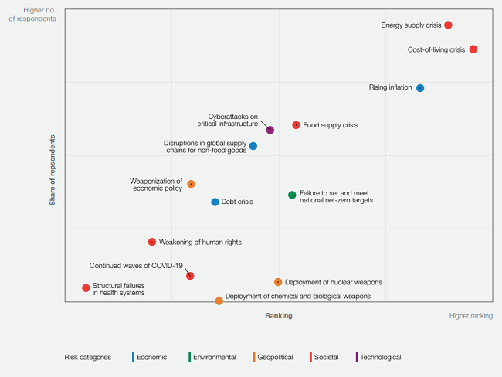
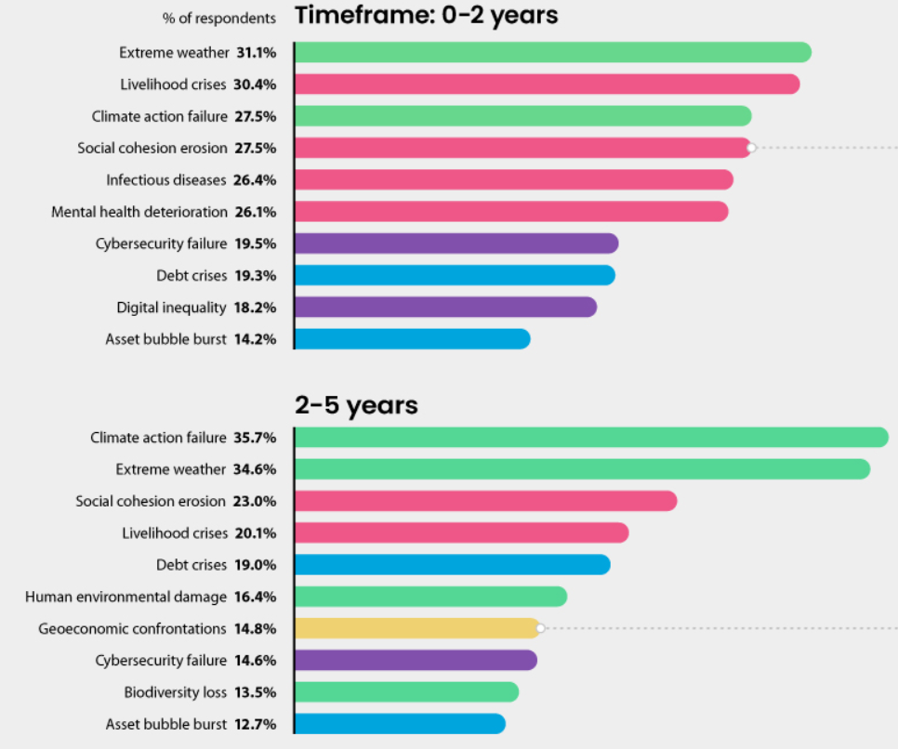
2.- Convergencia IT-OT

Slide 12
2.- Convergencia IT-OT
Decálogo de ciberseguridad
Diez controles de seguridad para sus instalaciones: definir un gerente de ciberseguridad de tecnología operacional para cada instalación, formar y concienciar al personal, implementar y probar respuestas a incidentes, crear constantemente copias de seguridad y de recuperación ante desastres, escanear constantemente los dispositivos portátiles -tanto propios como de externos-, inventario de hardware y software actualizado, establecer una segregación de red adecuada, implementar un sistema de detección de amenazas en tiempo real, desarrollar un proceso de configuración seguro y un proceso formal de parcheo.

Slide 13
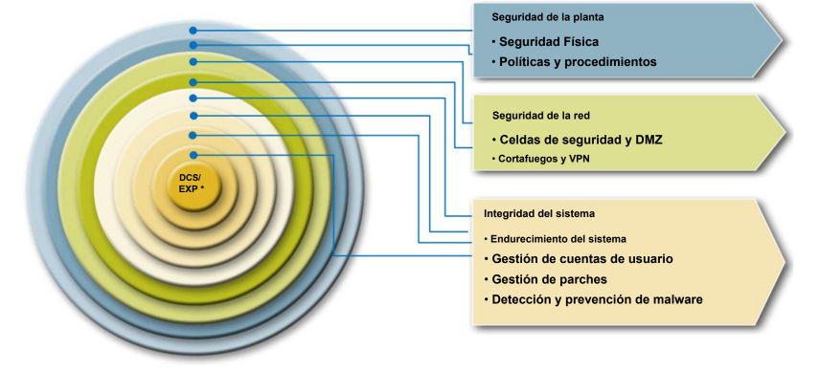
2.- Convergencia IT-OT
Defensa en profundidad

Slide 14

2.- Convergencia IT-OT

Slide 15
2.- Convergencia IT-OT
Seguridad nativa
TOP 20
Firmware update
OPC

Slide 16
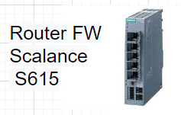
2.- Convergencia IT-OT
Seguridad nativa
TOP 20
Firmware update
OPC

Slide 17
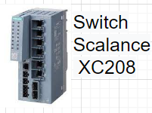
2.- Convergencia IT-OT
Seguridad nativa
TOP 20
Firmware update
OPC

Slide 18
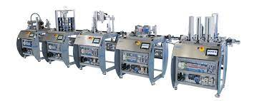
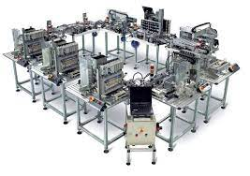
2.- Convergencia IT-OT
Seguridad nativa
TOP 20
Firmware update
OPC

Slide 19
2.- Convergencia IT-OT
Seguridad nativa
TOP 20
Firmware update
OPC

Slide 20
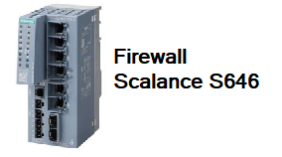
2.- Convergencia IT-OT
Seguridad nativa
TOP 20
Firmware update
OPC

Slide 21
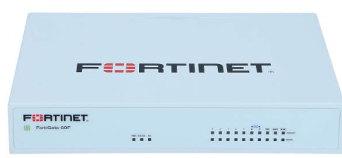
2.- Convergencia IT-OT
IT
Seguridad nativa
TOP 20
Firmware update
OPC

Slide 22
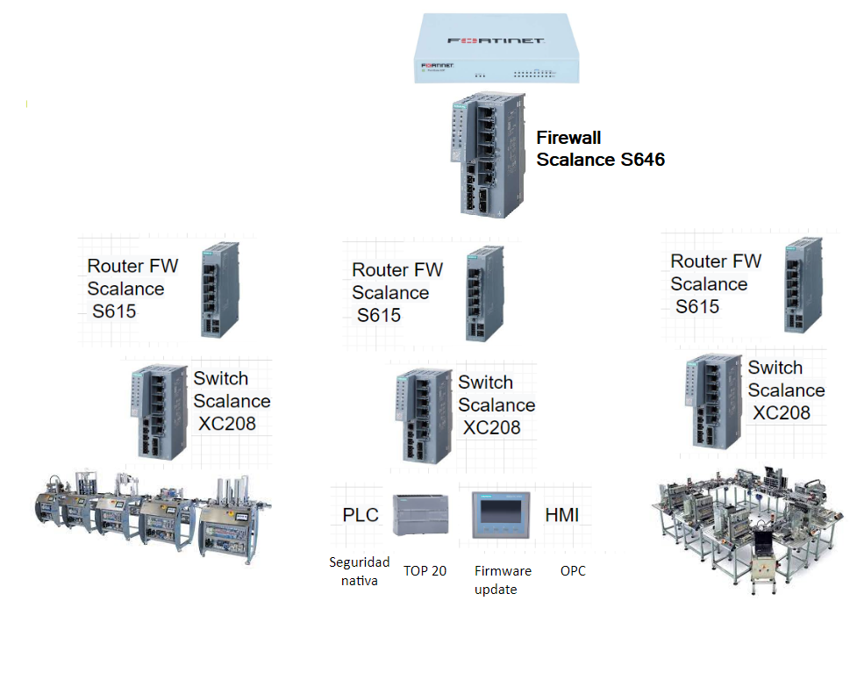
2.- Convergencia IT-OT
Evaluación del riesgo
Análisis de vulnerabilidades (Openvas, Nessus)
Herramientas de Monitorización
Siemens NMS
Nozomi Guardian
IDS IPS SIEM
Políticas de seguridad
Copias de seguridad (Version DOG)
Control de accesos
Diagnóstico de seguridad
Plan de seguridad
Formación y concienciación
Normativa IEC 62443

